Slide 1
毕设进度汇报
SOUTHWEST JIAOTONG UNIVERSITY
汇报人：赵俊刚
2022年3月23日

Slide 2

毕设任务说明
已做工作说明
后期规划
01
01
02
毕设任务说明
已做任务说明
Contents.
03
02
后期规划
03
目录
竢实扬华 自强不息

Slide 3
毕设任务说明
01

Slide 4
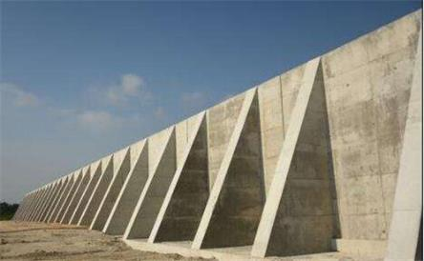
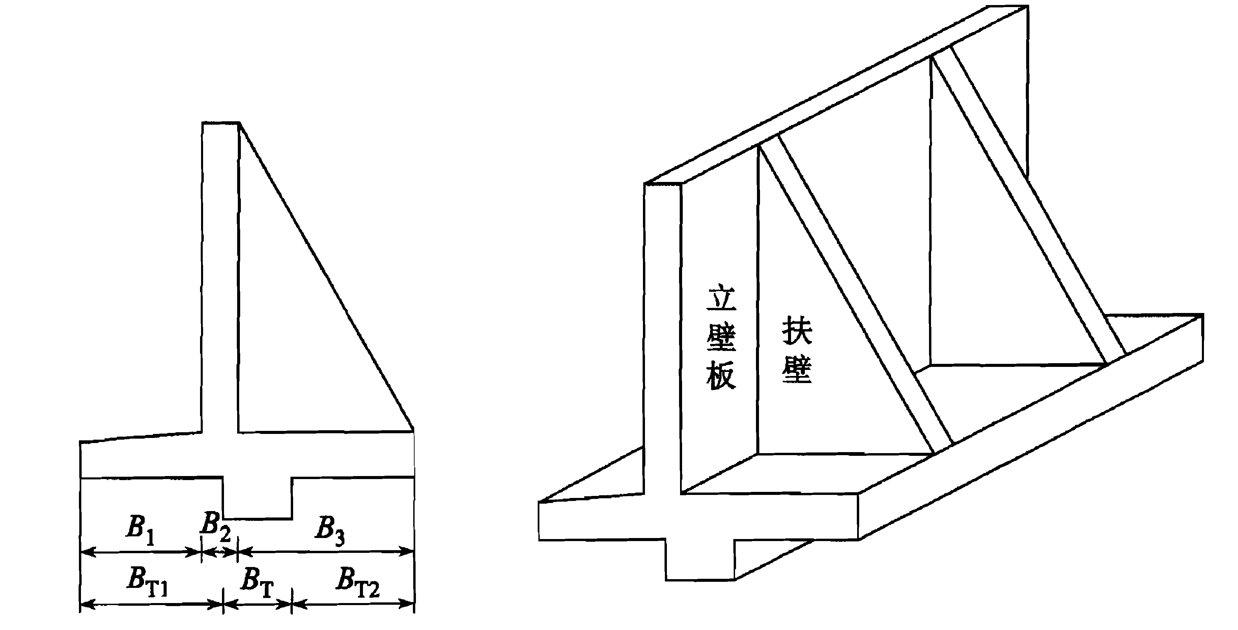
毕设任务说明
Notes:
适用于6到10m高的挡墙，节省材料，但计算复杂，需要设计一个扶壁式挡墙检算程序

Slide 5
毕设任务说明
外力计算
外部稳定性检算
内力计算
土压力
重力
列车荷载
地震力
抗滑动
抗倾覆
地基应力
偏心距
墙踵板
墙面板
墙趾板
扶壁
墙身截面
最大裂缝
抗弯极限
抗剪极限

Slide 6
已做工作说明
02
算法分析
程序设计

Slide 7
毕设任务说明
外力计算
外部稳定性检算
内力计算
土压力
重力
列车荷载
地震力
抗滑动
抗倾覆
地基应力
偏心距
墙踵板
墙面板
墙趾板
扶壁
墙身截面
最大裂缝
抗弯极限
抗剪极限

Slide 8
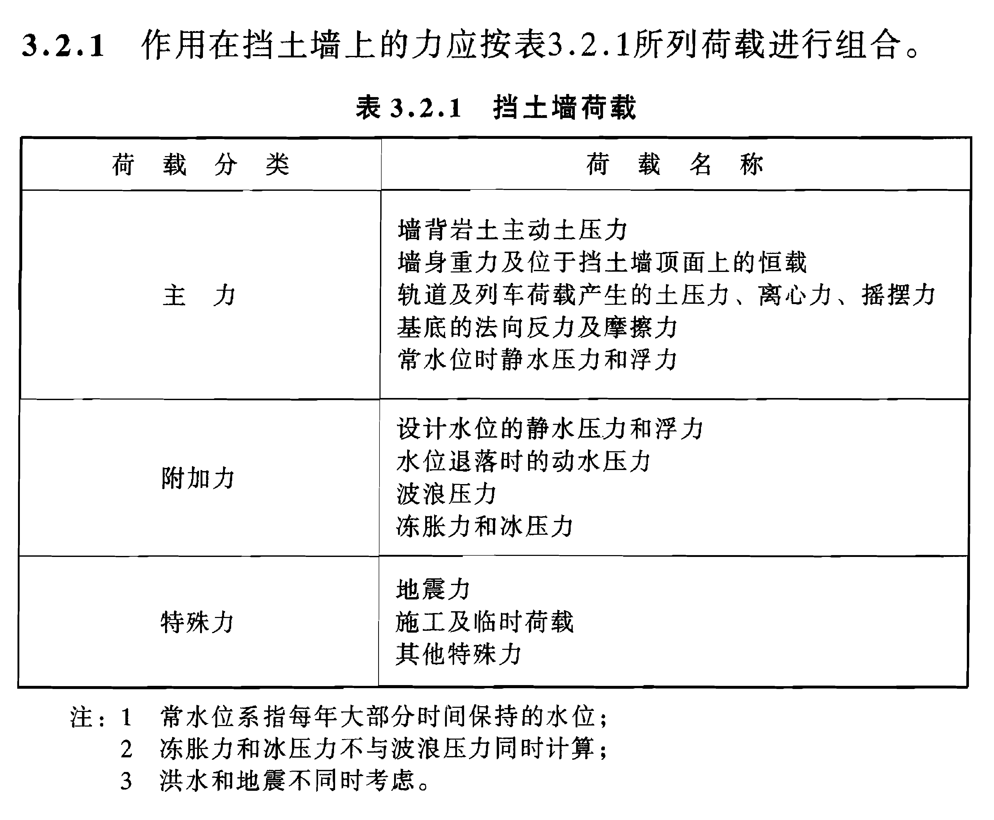
2.1 算法分析
外力计算
土压力
重力
列车荷载
地震力

Slide 9
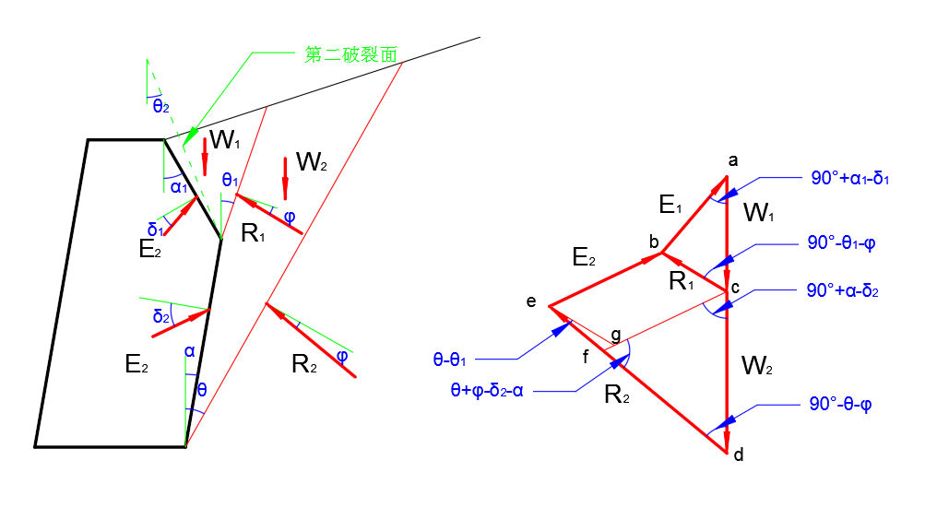

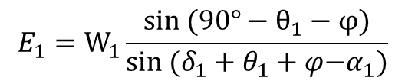
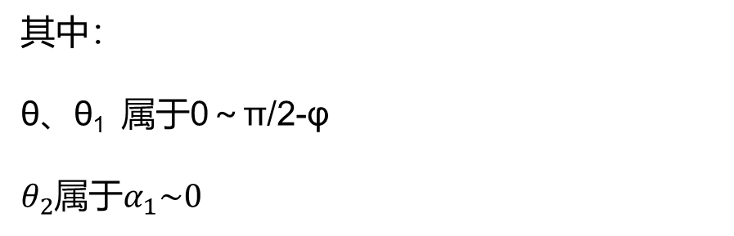
2.1 算法分析
$$E_{1}=W_{1}\frac{sin (90°−θ_{1}−φ)}{sin (δ_{1}+θ_{1}+φ{−α}_{1})}$$
其中：
θ、θ₁ 属于0～π/2-φ
$θ_{2}$属于$α_{1}\sim 0$
E1
外力计算
土压力
重力
列车荷载
地震力

Slide 10
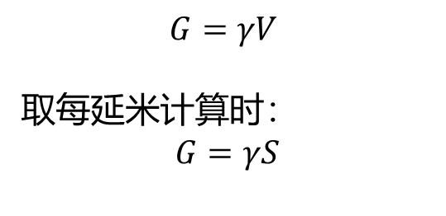
2.1 算法分析
$$G=γV$$
取每延米计算时：
$$G=γS$$
E1
外力计算
土压力
重力
列车荷载
地震力

Slide 11
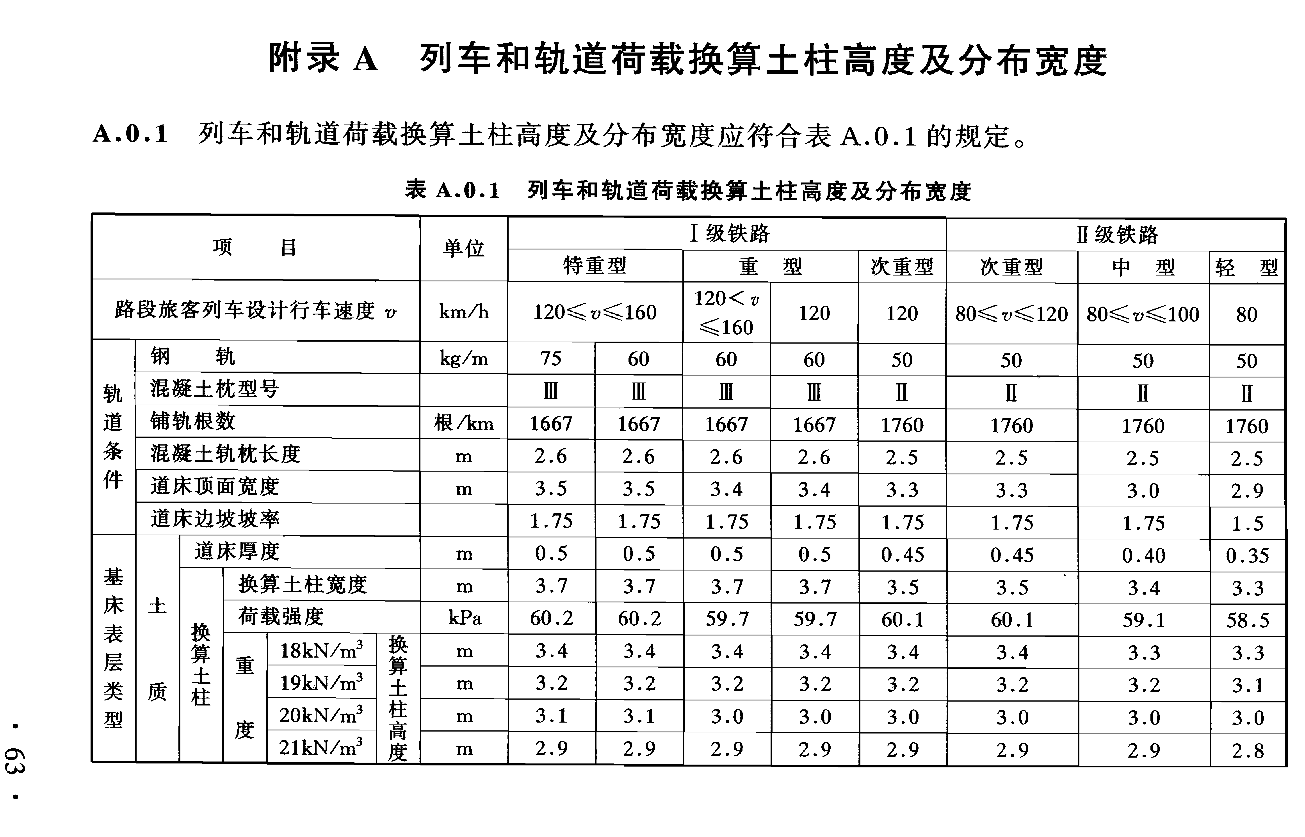
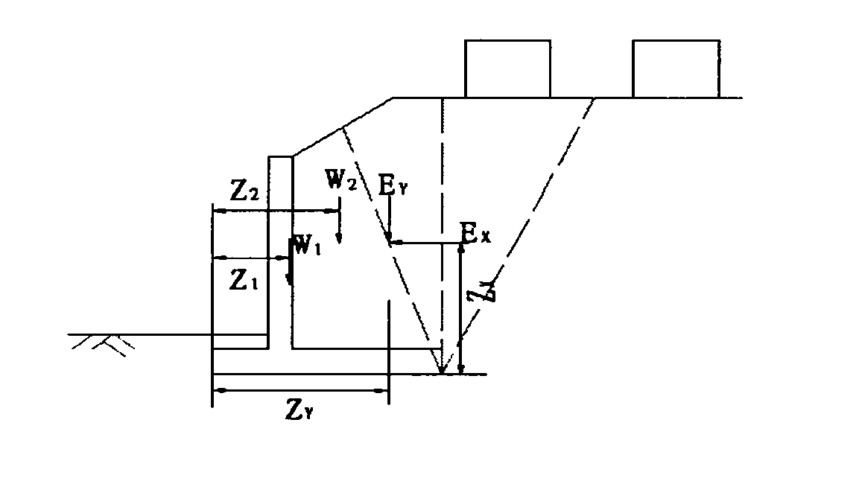
2.1 算法分析
外力计算
土压力
列车荷载
重力
地震力

Slide 12
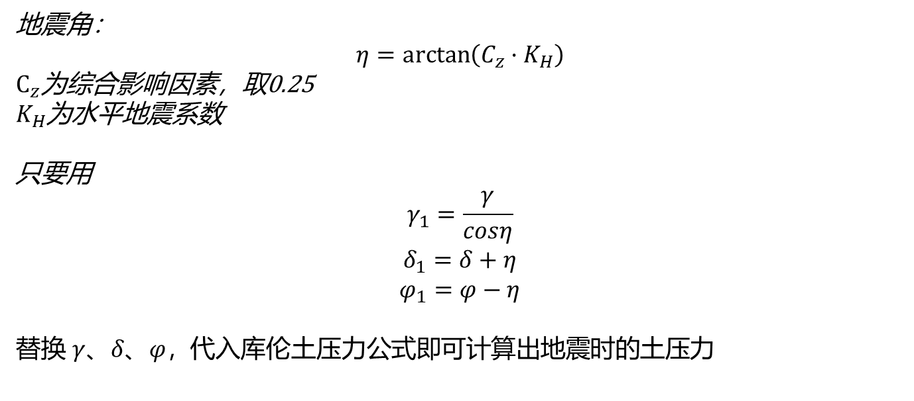
2.1 算法分析
地震角：
$$η=\arctan\left(C_{z}·K_{H}\right)$$
$C_{z}$为综合影响因素，取0.25
$K_{H}$为水平地震系数
只要用
$$γ_{1}=\frac{γ}{cosη}$$
$$δ_{1}=δ+η$$
$$φ_{1}=φ−η$$
替换 $γ、δ、φ，$代入库伦土压力公式即可计算出地震时的土压力
外力计算
土压力
地震力
重力
列车荷载

Slide 13
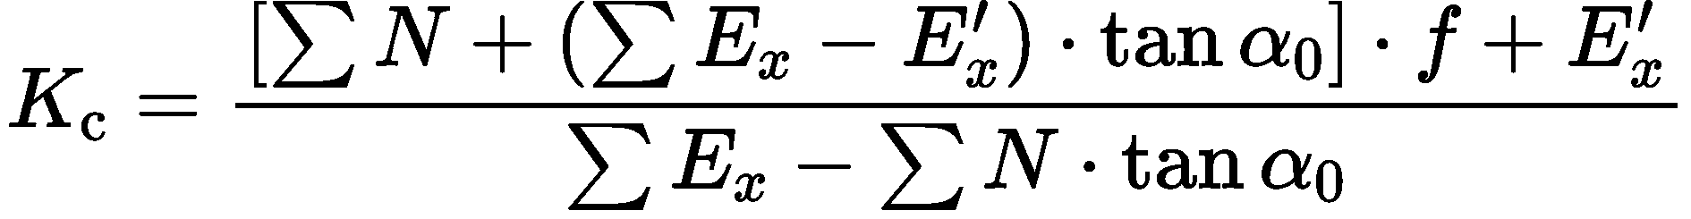
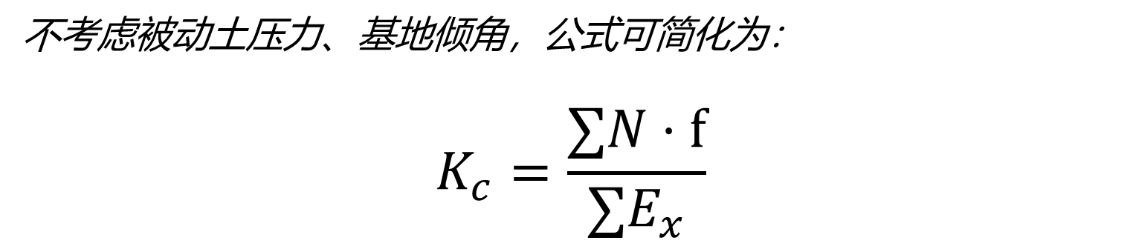
2.1 算法分析
不考虑被动土压力、基地倾角，公式可简化为：
$$K_{c}=\frac{∑N·f}{∑E_{x}}$$
一般情况不应小于1. 3，计入附加力时不小于1.2，临时荷载作用下不小于1.05
外部稳定性检算
抗滑动
抗倾覆
偏心距
地基应力

Slide 14
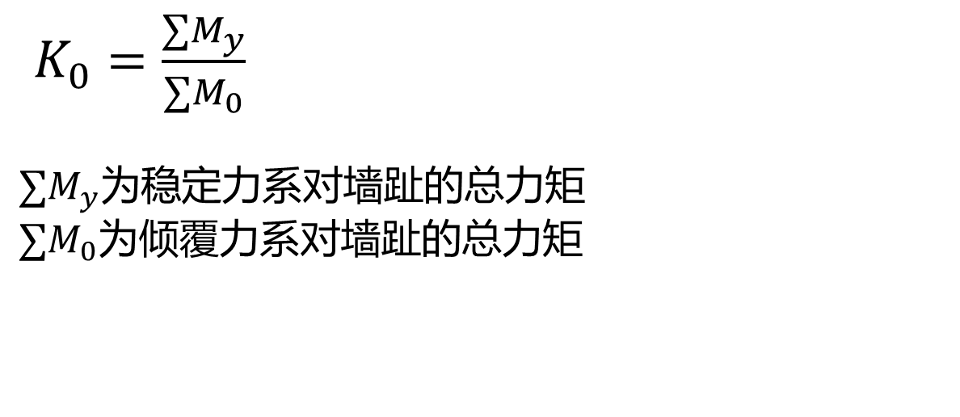
2.1 算法分析
$K_{0}=\frac{∑M_{y}}{∑M_{0}}$
$∑M_{y}$为稳定力系对墙趾的总力矩
$∑M_{0}$为倾覆力系对墙趾的总力矩
一般情况不应小于1. 6，计入附加力时不小于1.4，临时荷载作用下不小于1.1
外部稳定性检算
抗倾覆
抗滑动
偏心距
地基应力

Slide 15
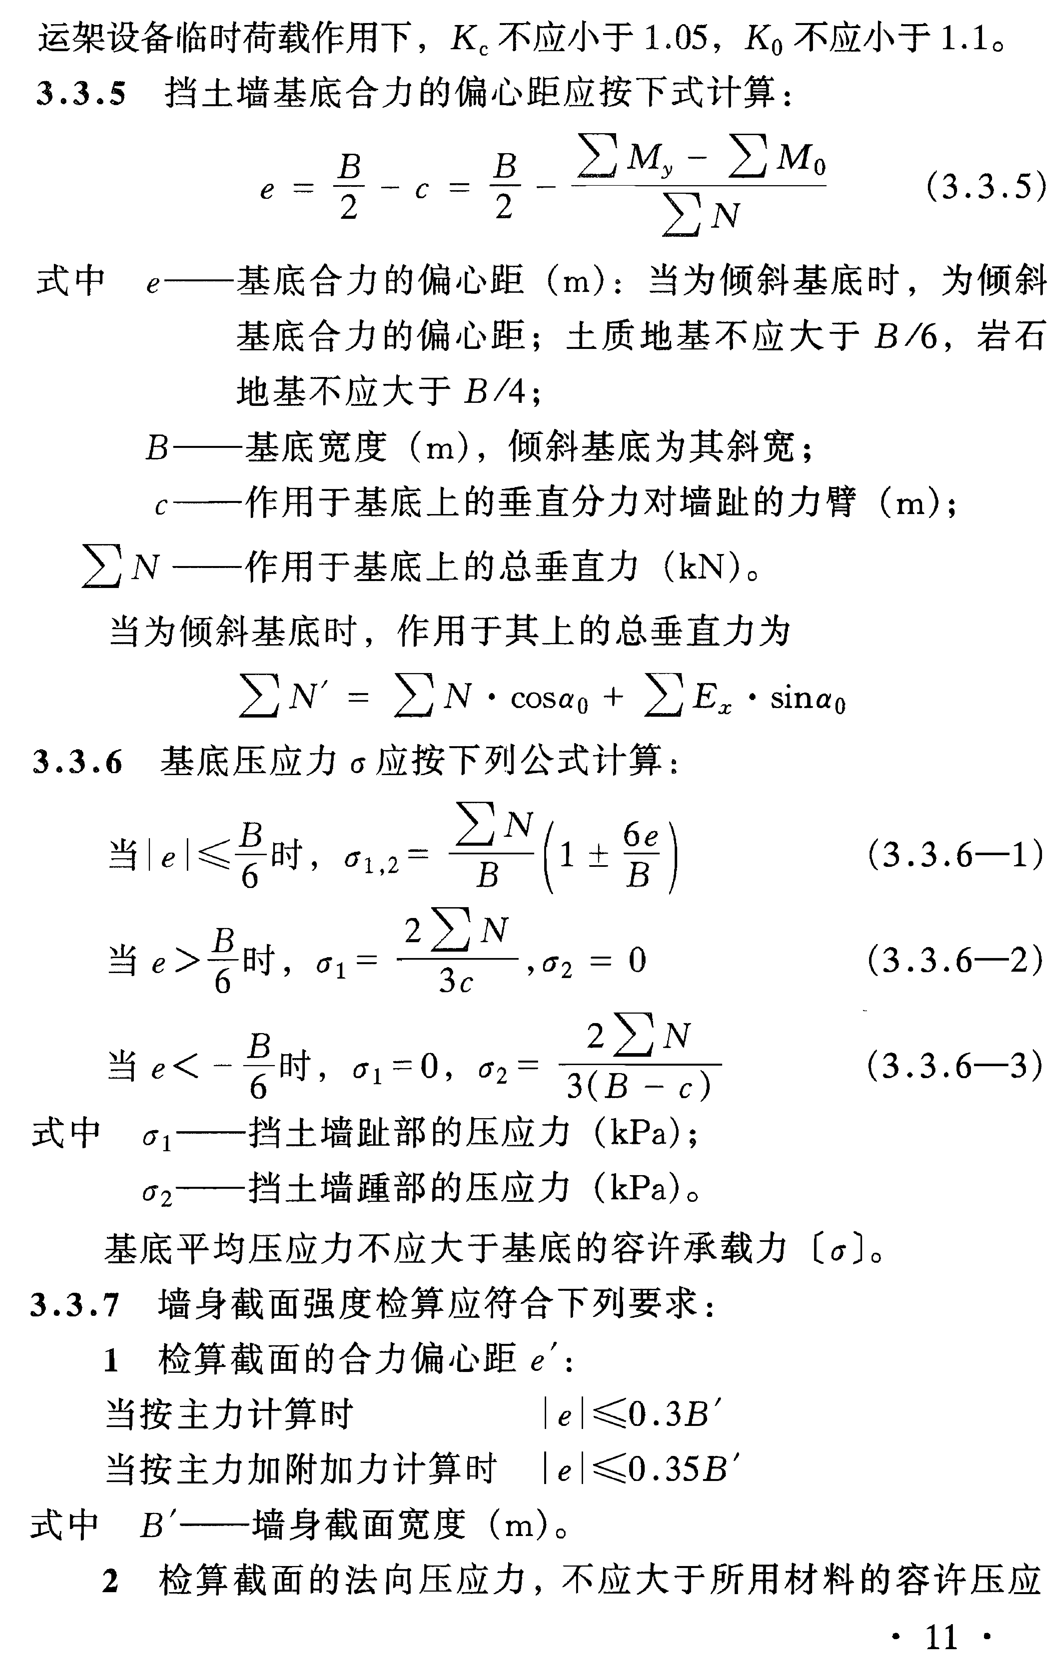
2.1 算法分析
外部稳定性检算
偏心距
抗滑动
抗倾覆
地基应力

Slide 16
2.1 算法分析
外部稳定性检算
地基应力
抗滑动
抗倾覆
偏心距

Slide 17
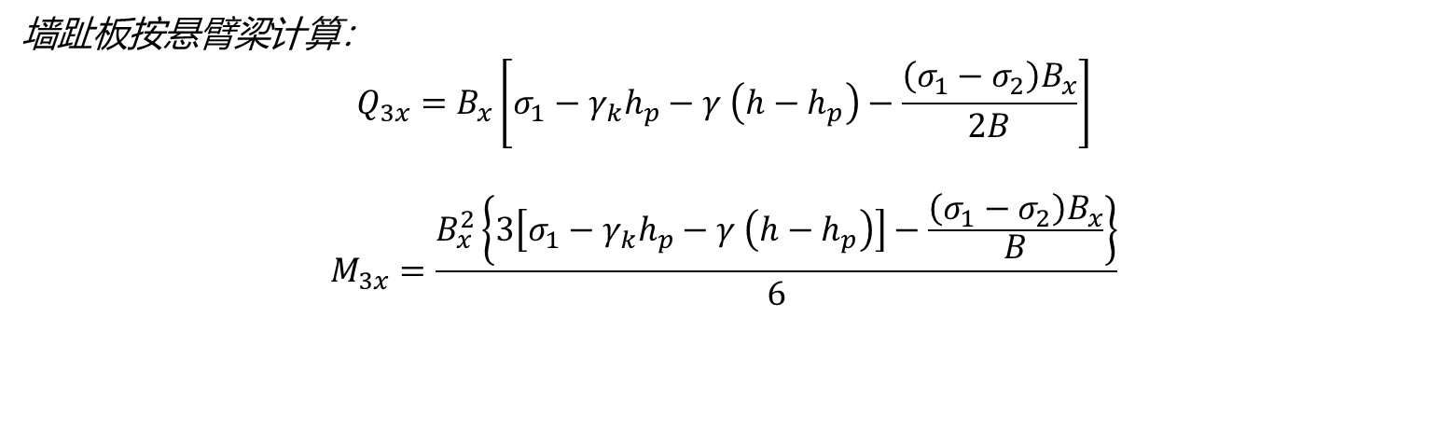
2.1 算法分析
墙趾板按悬臂梁计算：
$$Q_{3x}=B_{x}\left[σ_{1}−γ_{k}h_{p}−γ \left(h−h_{p}\right)−\frac{\left(σ_{1}−σ_{2}\right)B_{x}}{2B}\right]$$
$$M_{3x}=\frac{B_{x}^{2}\left\{3\left[σ_{1}−γ_{k}h_{p}−γ \left(h−h_{p}\right)\right]−\frac{\left(σ_{1}−σ_{2}\right)B_{x}}{B}\right\}}{6}$$
内力计算
墙趾板
墙踵板
墙面板
扶壁

Slide 18

2.1 算法分析
墙踵处竖直压应力：
$$σ_{w}=σ_{y2}+γ_{k}h_{1}−σ_{2}+\frac{2.4M_{3B}}{B_{3}^{2}}$$
最大负弯矩：
$$M_{支}=\frac{σ_{w}L_{2}^{2}}{12}$$
最大 正弯矩：
$$M_{中}=\frac{σ_{w}L_{2}^{2}}{20}$$
最大剪力：
$$Q_{支}=\frac{σ_{w}L_{2}}{2}$$
内力计算
墙踵板
墙趾板
墙面板
扶壁

Slide 19

2.1 算法分析
墙面板中部应力：
$$σ_{P_{j}}=\frac{2σ_{0}+σ_{H_{1}}}{2}$$
跨中正弯矩：
$$M_{max}=\frac{σ_{P_{j}}L_{2}^{2}}{20}$$
扶壁两端负弯矩和剪力：
$$M_{支max}=−\frac{σ_{P_{j}}L_{2}^{2}}{12}$$
$$Q_{支max}=\frac{σ_{P_{j}}L_{2}}{2}$$
内力计算
墙面板
墙趾板
墙踵板
扶壁

Slide 20
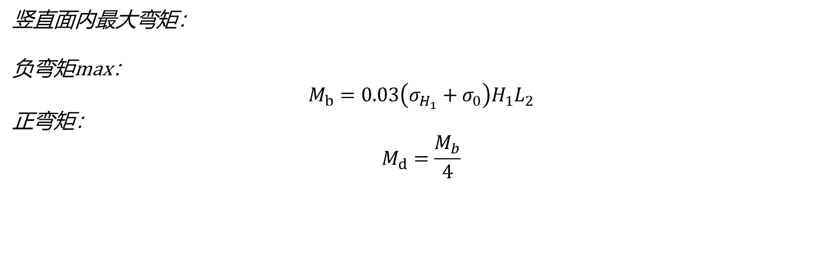
2.1 算法分析
竖直面内最大弯矩：
负弯矩max：
$$M_{b}=0.03\left(σ_{H_{1}}+σ_{0}\right)H_{1}L_{2}$$
正弯矩：
$$M_{d}=\frac{M_{b}}{4}$$
内力计算
墙面板
墙趾板
墙踵板
扶壁

Slide 21

2.1 算法分析
扶壁底部水平力和弯矩：
$$E_{d}=\frac{\left(2σ+σ_{H_{1}}\right)H_{1}L}{4}$$
$$M_{d}=\frac{\left(\frac{H_{1}^{2}σ_{0}}{2}+H_{1}^{2}σ_{H_{1}}\right)L}{2}$$
扶壁中部水平力和弯矩：
$$E_{z}=\frac{\left(2σ_{0}+σ_{z}\right)H_{z}L}{4}$$
$$M_{z}=\frac{\left(\frac{H_{z}^{2}σ_{0}}{2}+H_{z}^{2}σ_{z}\right)L}{2}$$
内力计算
扶壁
墙趾板
墙踵板
墙面板

Slide 22
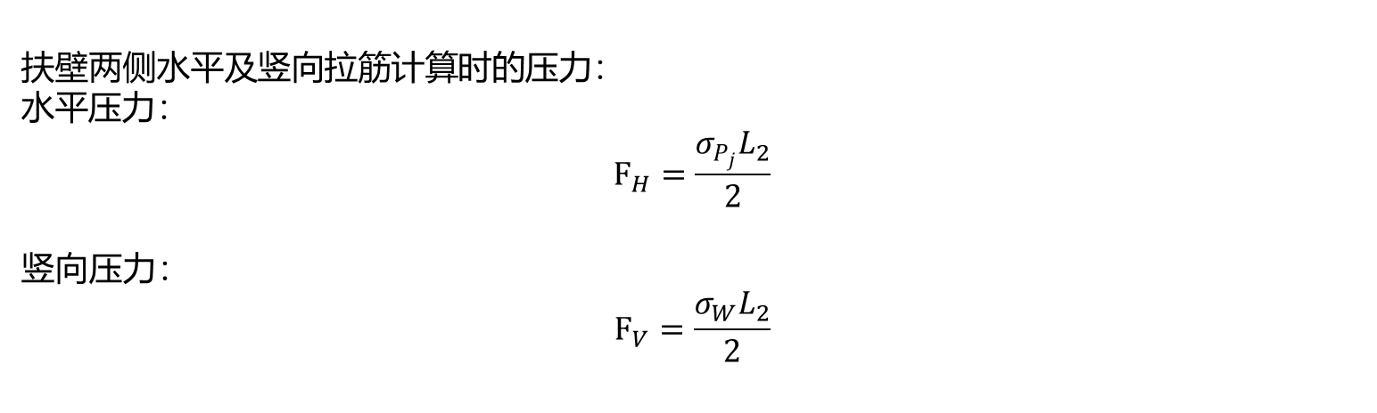
2.1 算法分析
扶壁两侧水平及竖向拉筋计算时的压力： $水平$压力：
$$F_{H}=\frac{σ_{P_{j}}L_{2}}{2}$$
竖向压力：
$$F_{V}=\frac{σ_{W}L_{2}}{2}$$
内力计算
扶壁
墙趾板
墙踵板
墙面板

Slide 23
2.1 算法分析
墙身截面
抗弯极限
抗剪极限
最大裂缝

Slide 24
后期规划
03

Slide 25

谢谢您的聆听！
THANK YOU FOR YOUR GUIDANCE
汇报人：

